Slide 1


BikePass
PREPARED BY HENRIETTA MITCHELL

Slide 2
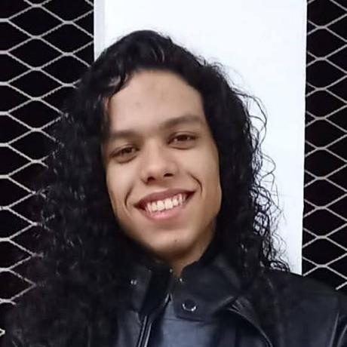
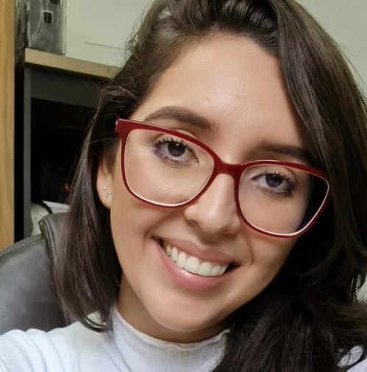


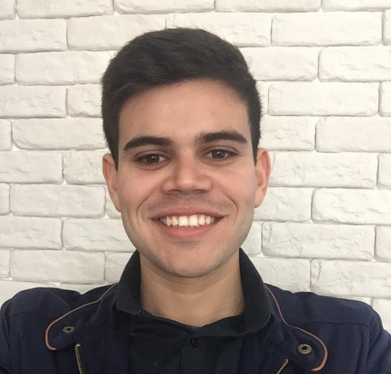
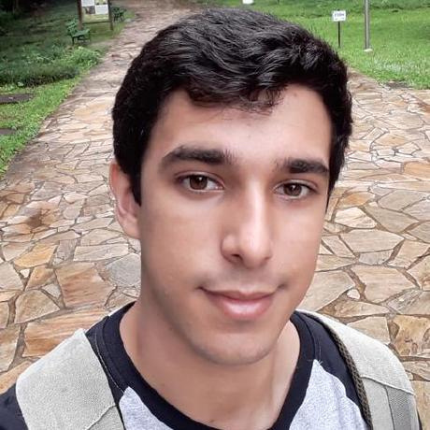
Conheça Nosso Time
Luís Eduardo
Mariana Ramalho
Bianca Lucas
Scrum Master
@Eduardo270704
Product Owner
@mramalhog
Dev Team
@biancalsc
Daniel Dornelas
Heclair Souza
Willian Garcia
Dev Team
@Dani-dornas
Dev Team
@heclair
Dev Team
@Willian-Garcia

Slide 3







BikePass
SPRINT 02
Backlog das Sprints
SPRINT 01 | Levantamento de dados; Desenvolvimento de wireframe; Desenvolvimento de design e identidade visual; Modelagem dos bancos de dados; Base Front-end.
SPRINT 02 | Desenvolvimento da dashboard de login e Cadastro; Desenvolvimento das telas de cadastro de bicicletas; Desenvolvimento das telas de usuário;
SPRINT 03 | Finalização da dashboard de login e Cadastro; Finalização das telas de cadastro de bicicletas; Finalização das telas de usuário.
BikePass
The Perry Dev
2º D.S.M - Fatec Jacareí

Slide 4
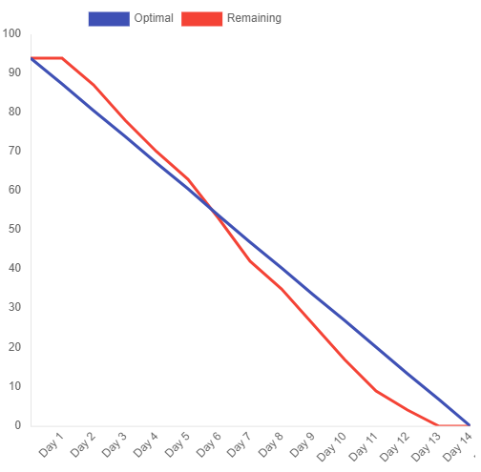
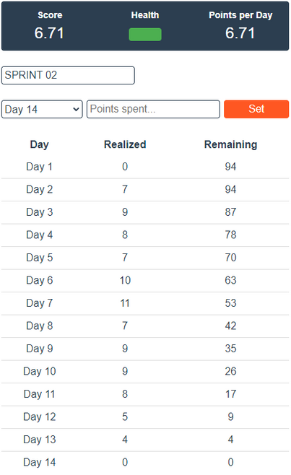
BikePass
Burndown Chart
Descrição das atividades concluídas na sprint 2, com estimativas, membros responsáveis e períodos de desenvolvimento.
ATIVIDADE | ESTIMATIVA | RESPONSÁVEL | PERÍODO
Criação do conteúdo do arquivo Readme do repositório - sprint 2 | 3 | Mariana | 24/10
Cabeçalho e Rodapé | 8 | Mariana, Eduardo, Daniel | 03/10 a 10/10
Homepage | 13 | Daniel | 03/10 a 16/10
Tela de Perfil de Usuário | 13 | Bianca, Eduardo | 03/10 a 19/10
Tela de Login e Cadastro de Usuário | 13 | Willian | 03/10 a 16/10
Página do Produto | 13 | Eduardo | 03/10 a 19/10
Tela de cadastro de bicicleta” | 13 | Heclair | 03/10 a 19/10
Alteração do banco de dados "BIKE" | 3 | Eduardo | 02/10 a 03/10
Teste Homepage | 3 | Daniel | 16/10 a 18/10
Teste Tela de Perfil de Usuário | 3 | Bianca, Eduardo | 19/10 a 23/10
Teste Tela de Login e Cadastro de Usuário | 3 | Willian | 19/10 a 25/10
Teste Página do Produto | 3 | Eduardo | 19/10 a 23/10
Teste Tela de cadastro de bicicleta” | 3 | Heclair | 19/10 a 23/10
PRIORIDADES
BAIXO
MÉDIO
ALTA

Slide 5
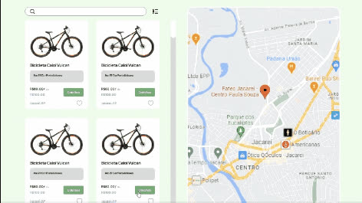
BikePass
O BIKEPASS
BikePass é um site que oferece o serviço de locação de bicicletas, onde o usuário pode alugar ou colocar sua bike para aluguel, de acordo com a sua localização.

Slide 6


OBRIGADO!
Contatos
https://github.com/ThePerryDev
FATEC Jacareí Profº Francisco Moura

